Slide 1
ЛЭПБУК
«РАЗВИТИЕ МАТЕМАТИЧЕСКИХ СПОСОБНОСТЕЙ У ДОШКОЛЬНИКОВ»
ВЫПОЛНИЛА:
Карташова Т.М.
8 группа 2017г.

Slide 2
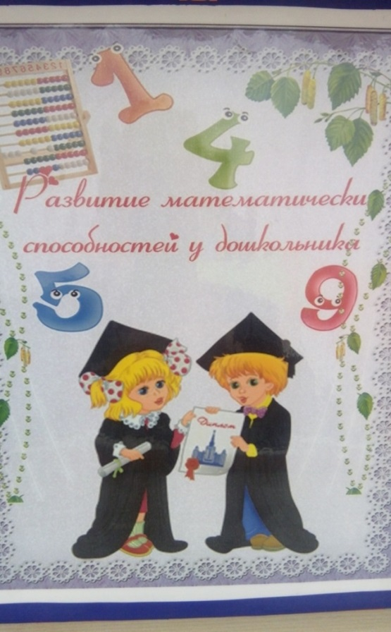
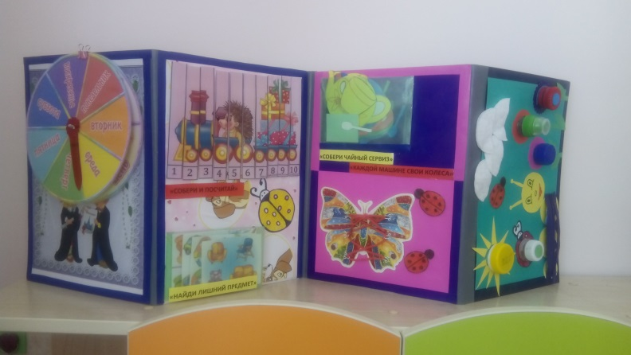
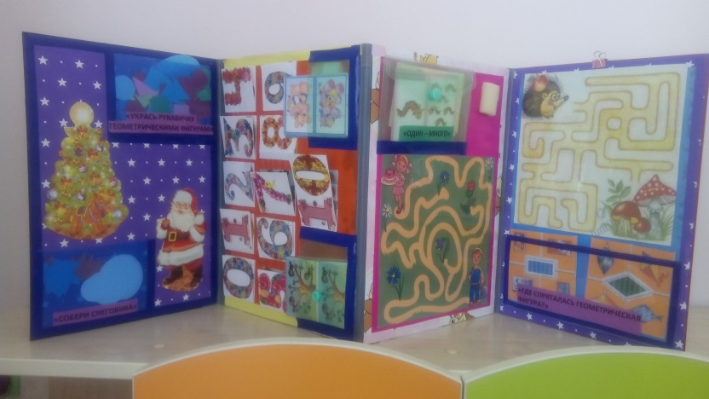
Данный ЛЭПБУК представляет материал, направленный на развитие математических представлений у дошкольников.

Slide 3
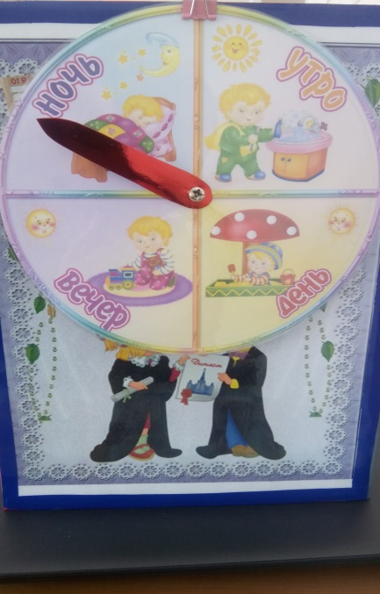
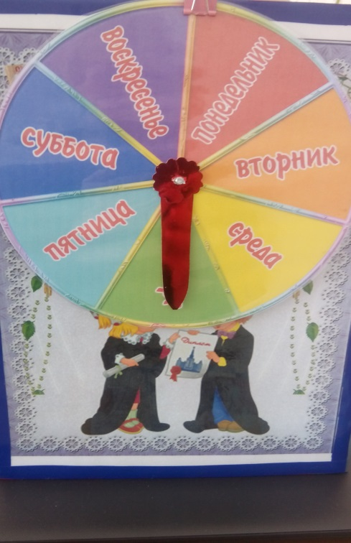
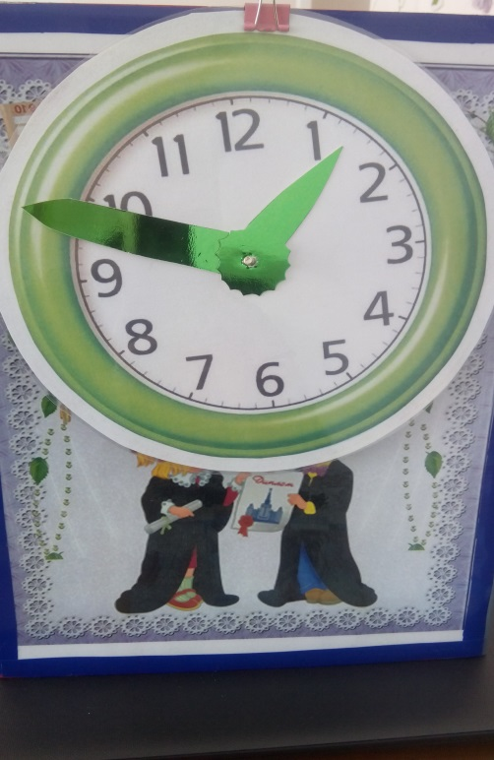
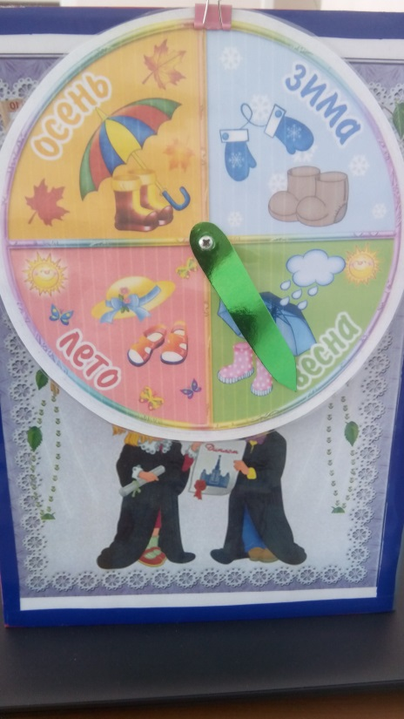
Есть задания на умения определять : время года, части суток, дни недели и время.

Slide 4
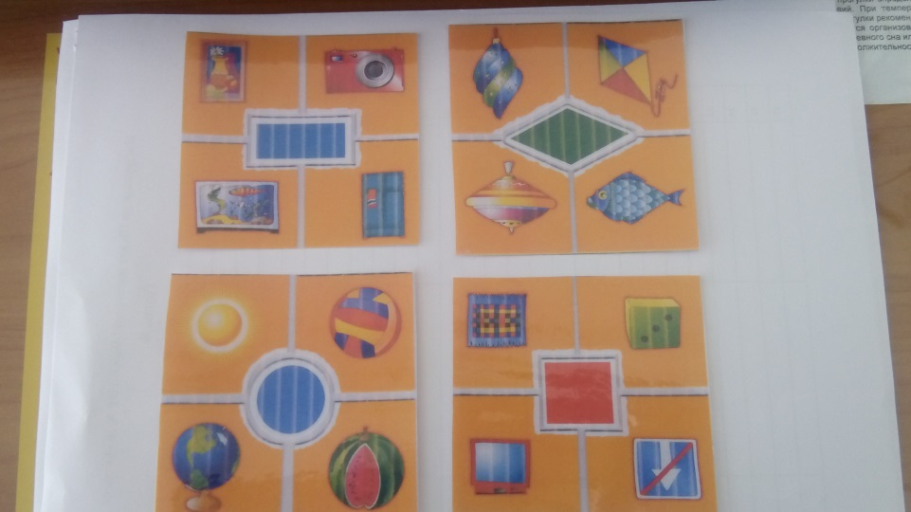
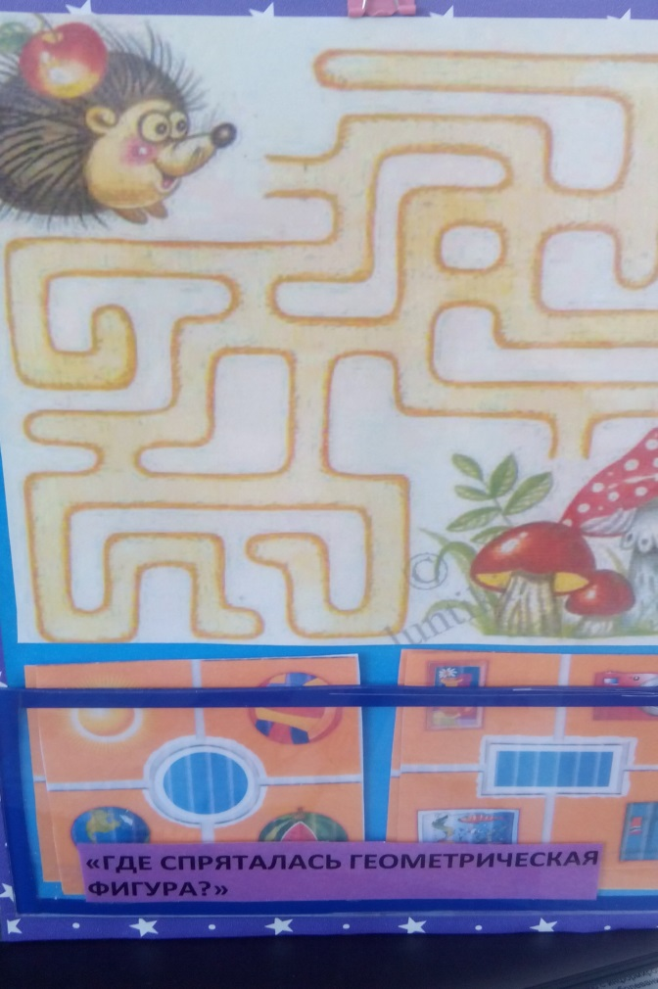
Также есть задания:
«Пройди по лабиринту»,
«Где спряталась
геометрическая фигура?»

Slide 5
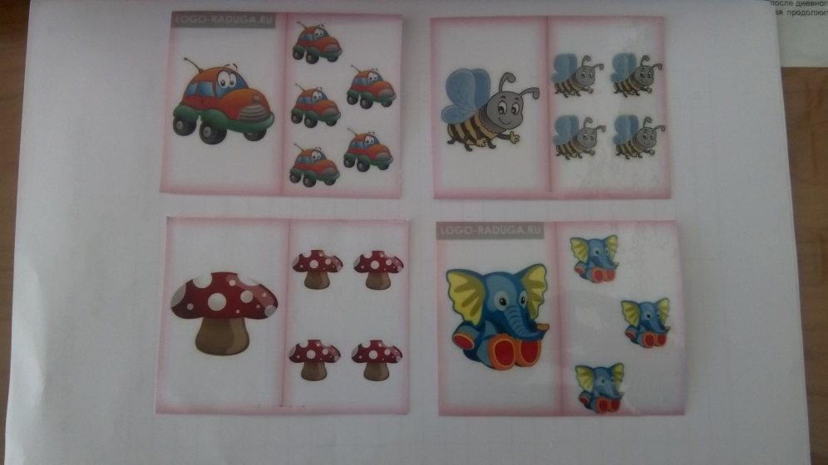
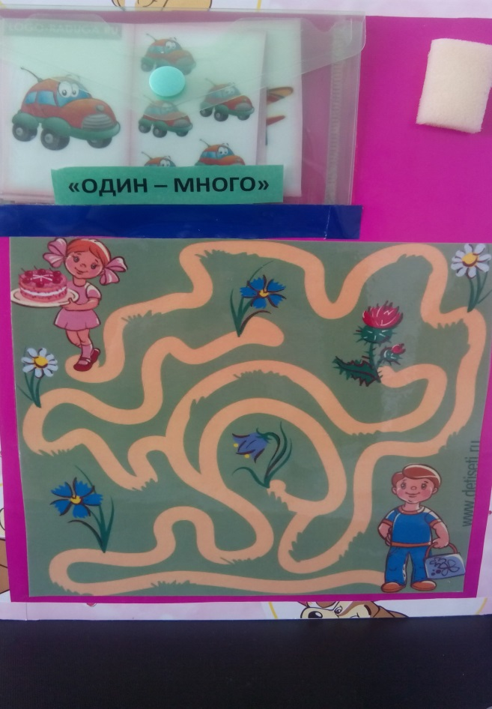
«Найди дорогу к Маше»
Задание: «Один – много»

Slide 6
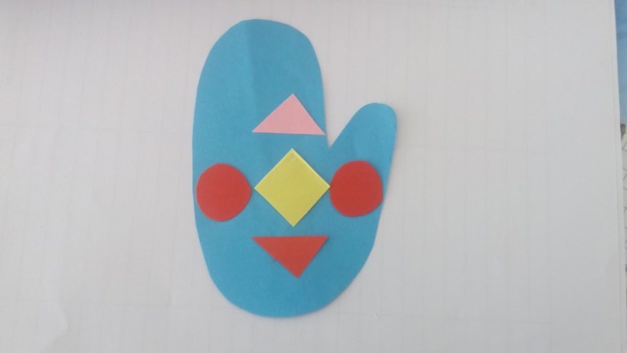
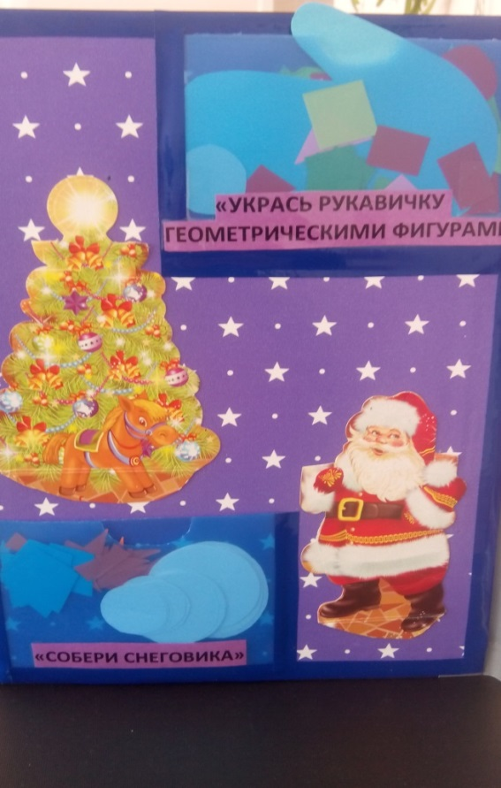
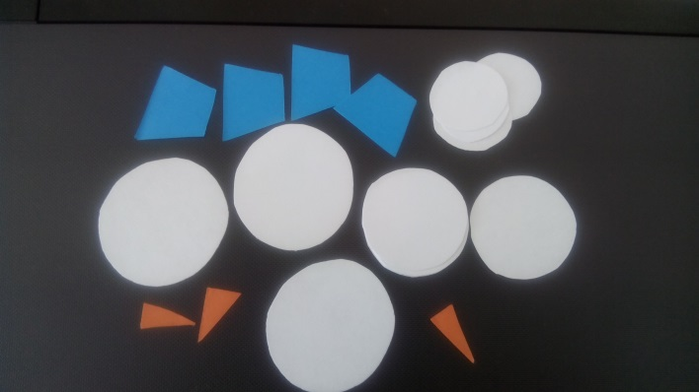
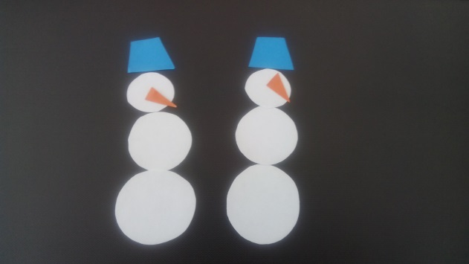
«Укрась рукавичку геометрическими фигурами»
«Собери Снеговика»

Slide 7
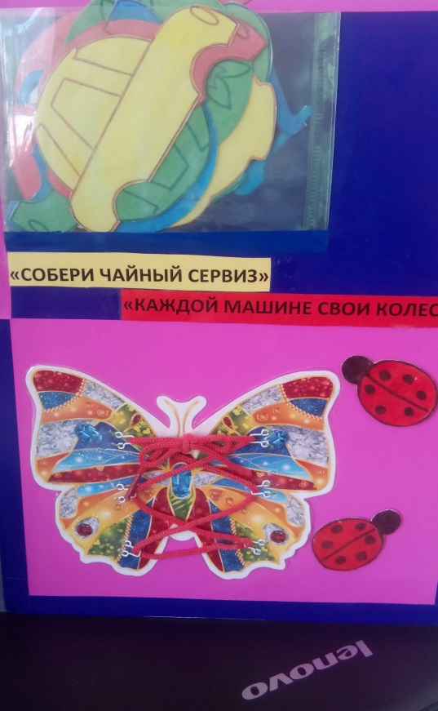
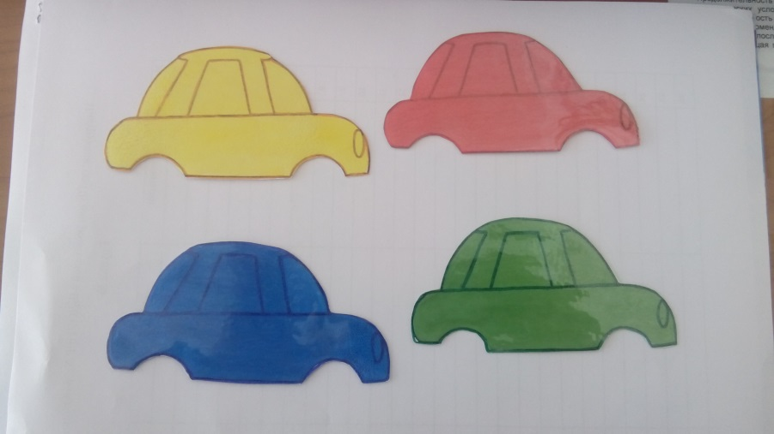
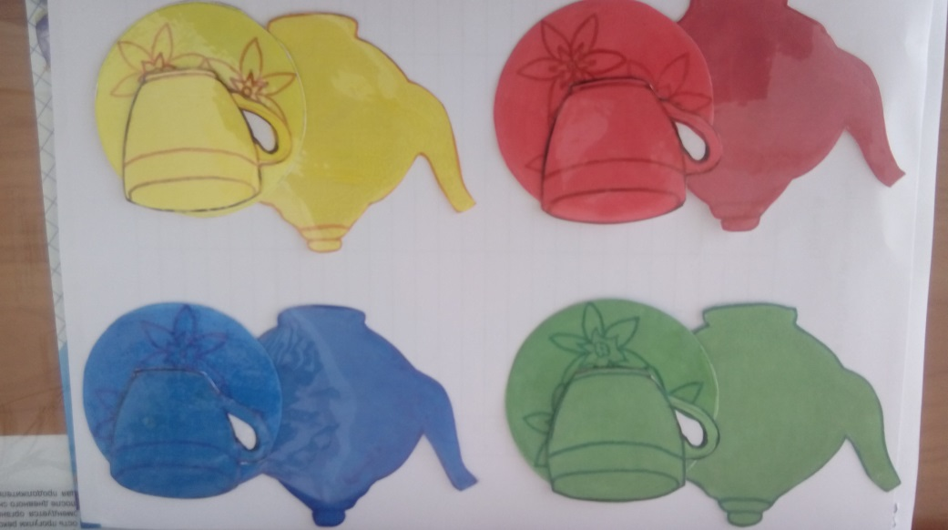
«Каждой машине свои колеса»
«Бабочка - шнуровка»
«Собери чайный сервиз»

Slide 8
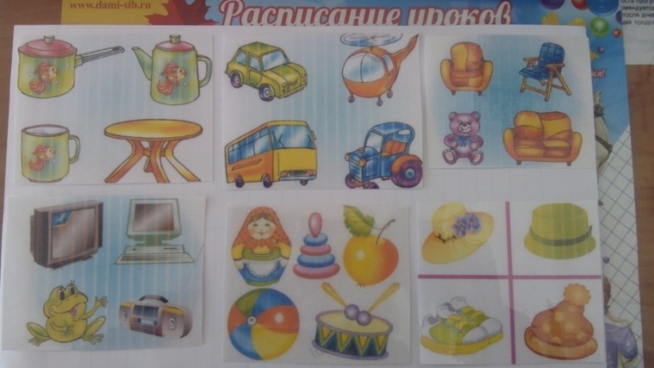
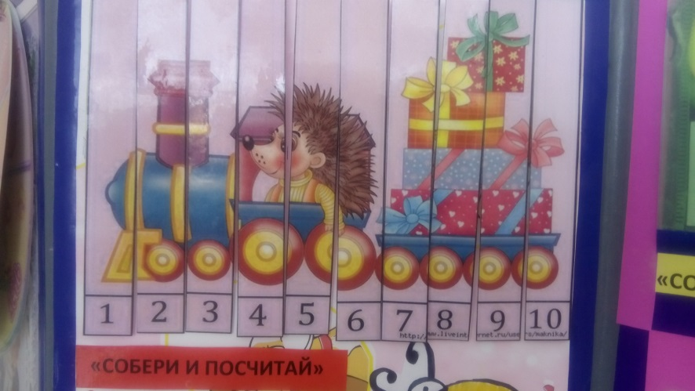
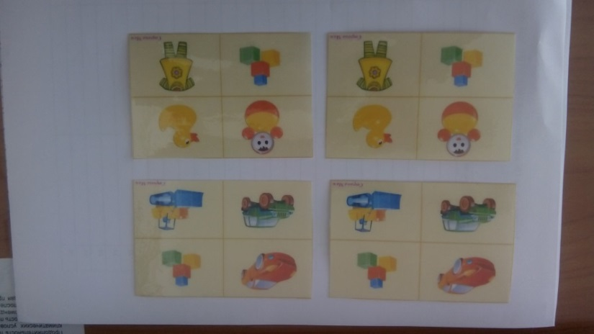
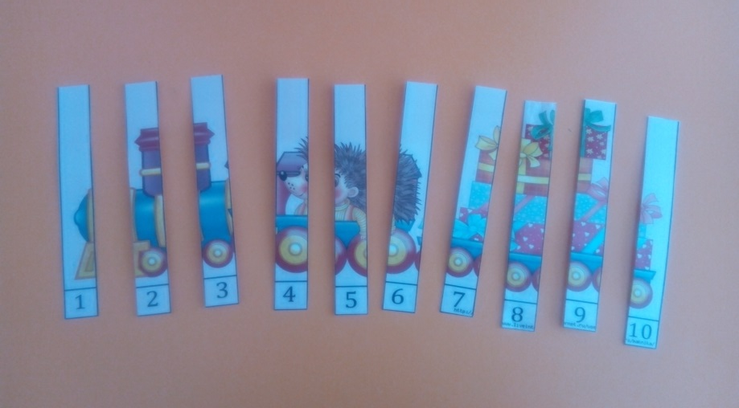
«Собери и посчитай»
«Найди лишний предмет»

Slide 9
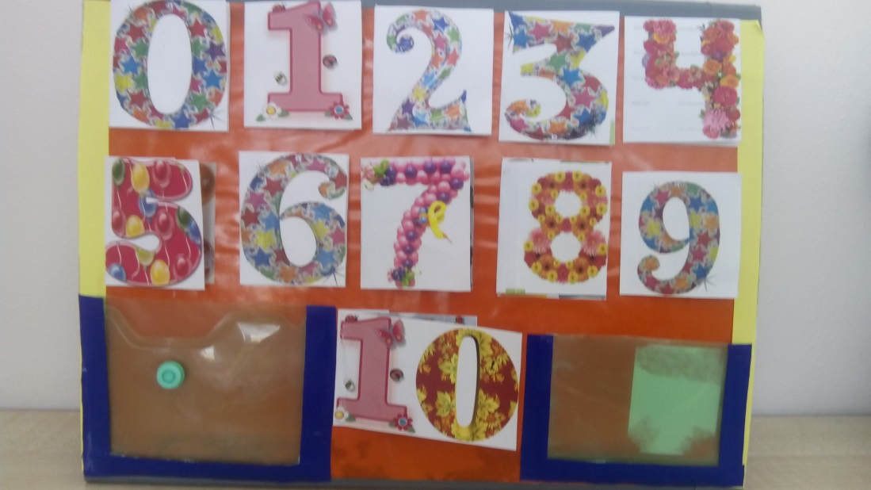
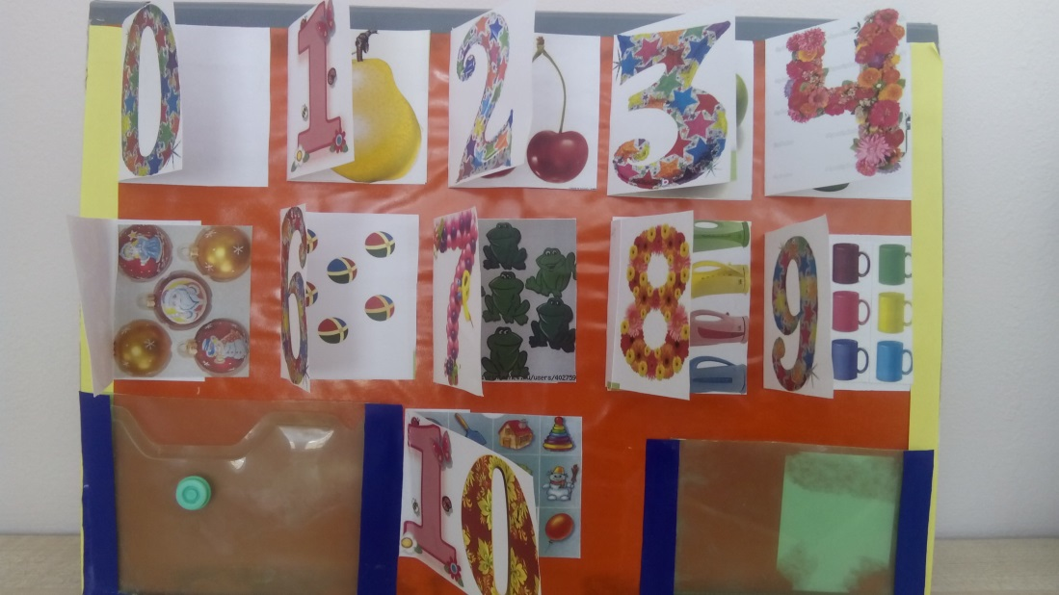
«Веселые цифры»

Slide 10
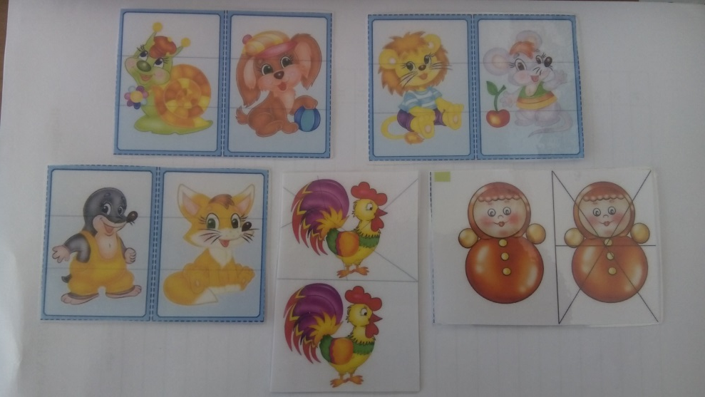
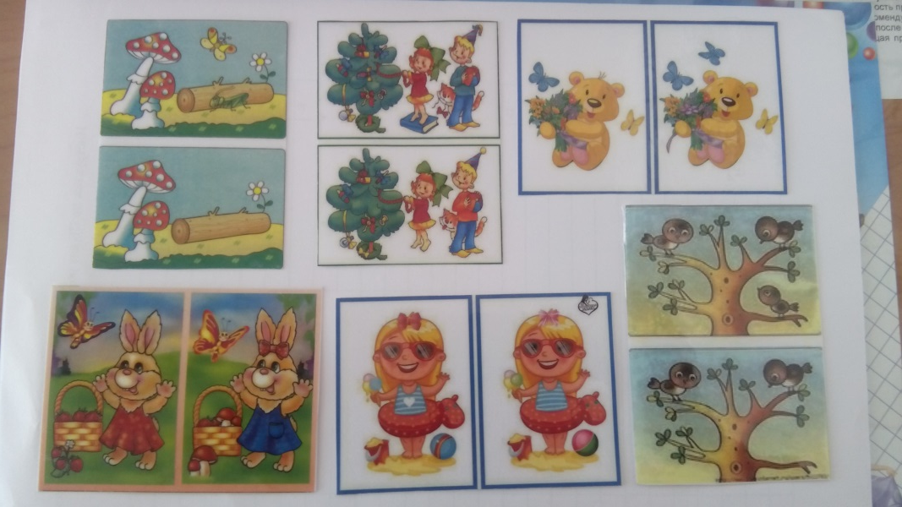
«Собери картинку»
«Найди отличие»

Slide 11
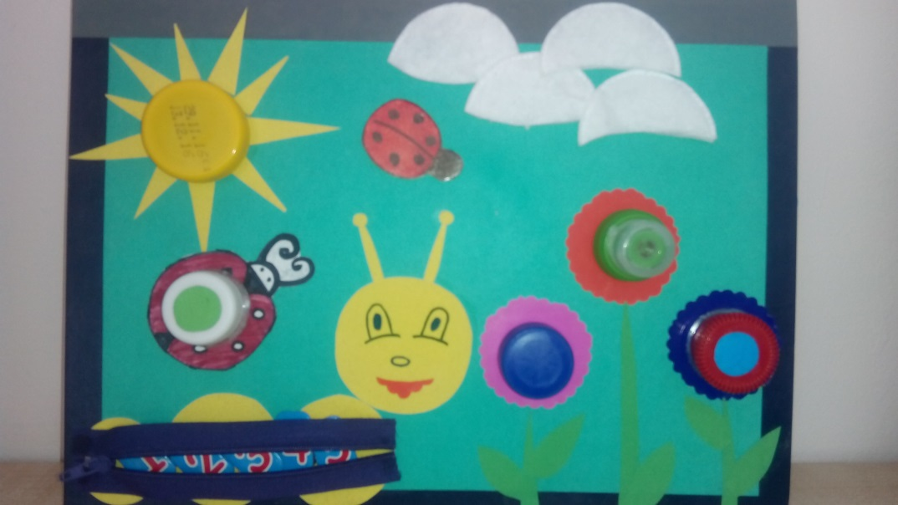
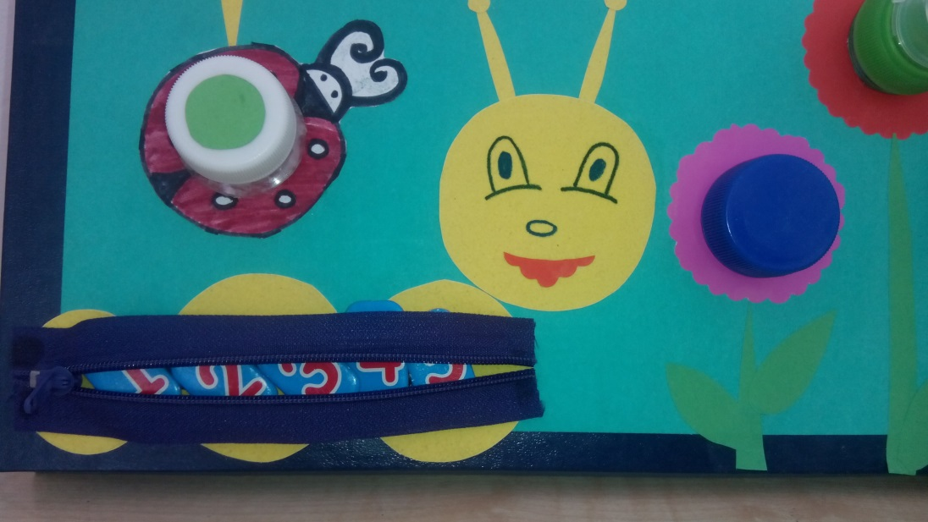
Картина на развитие
Мелкой моторики.

